Slide 1
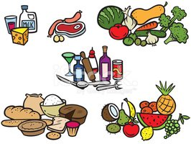
Les aliments production écrite 2 / Dans le frigo il y a

Slide 2
Un frigo

Slide 3
Dans le frigo il ya de la salade

Slide 4
Dans le frigo il y des pates

